Slide 1
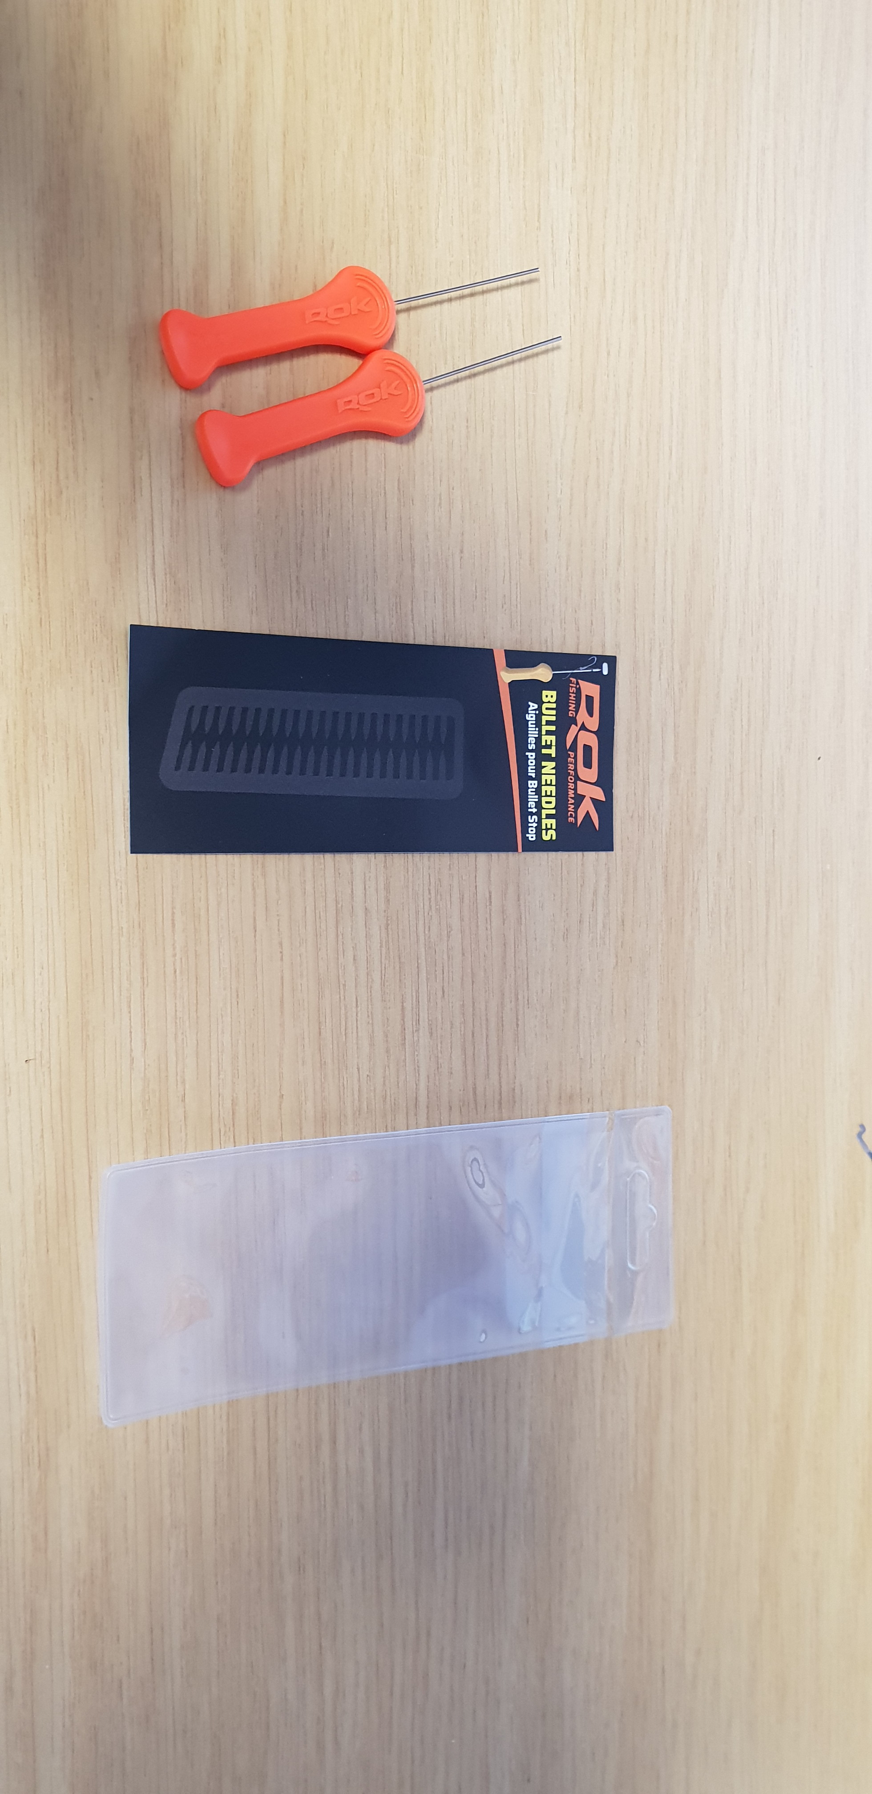
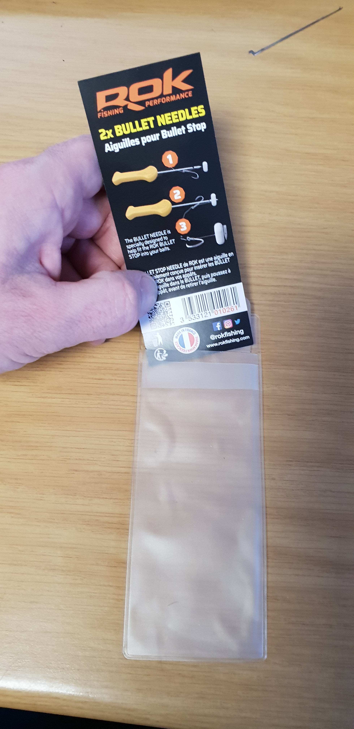
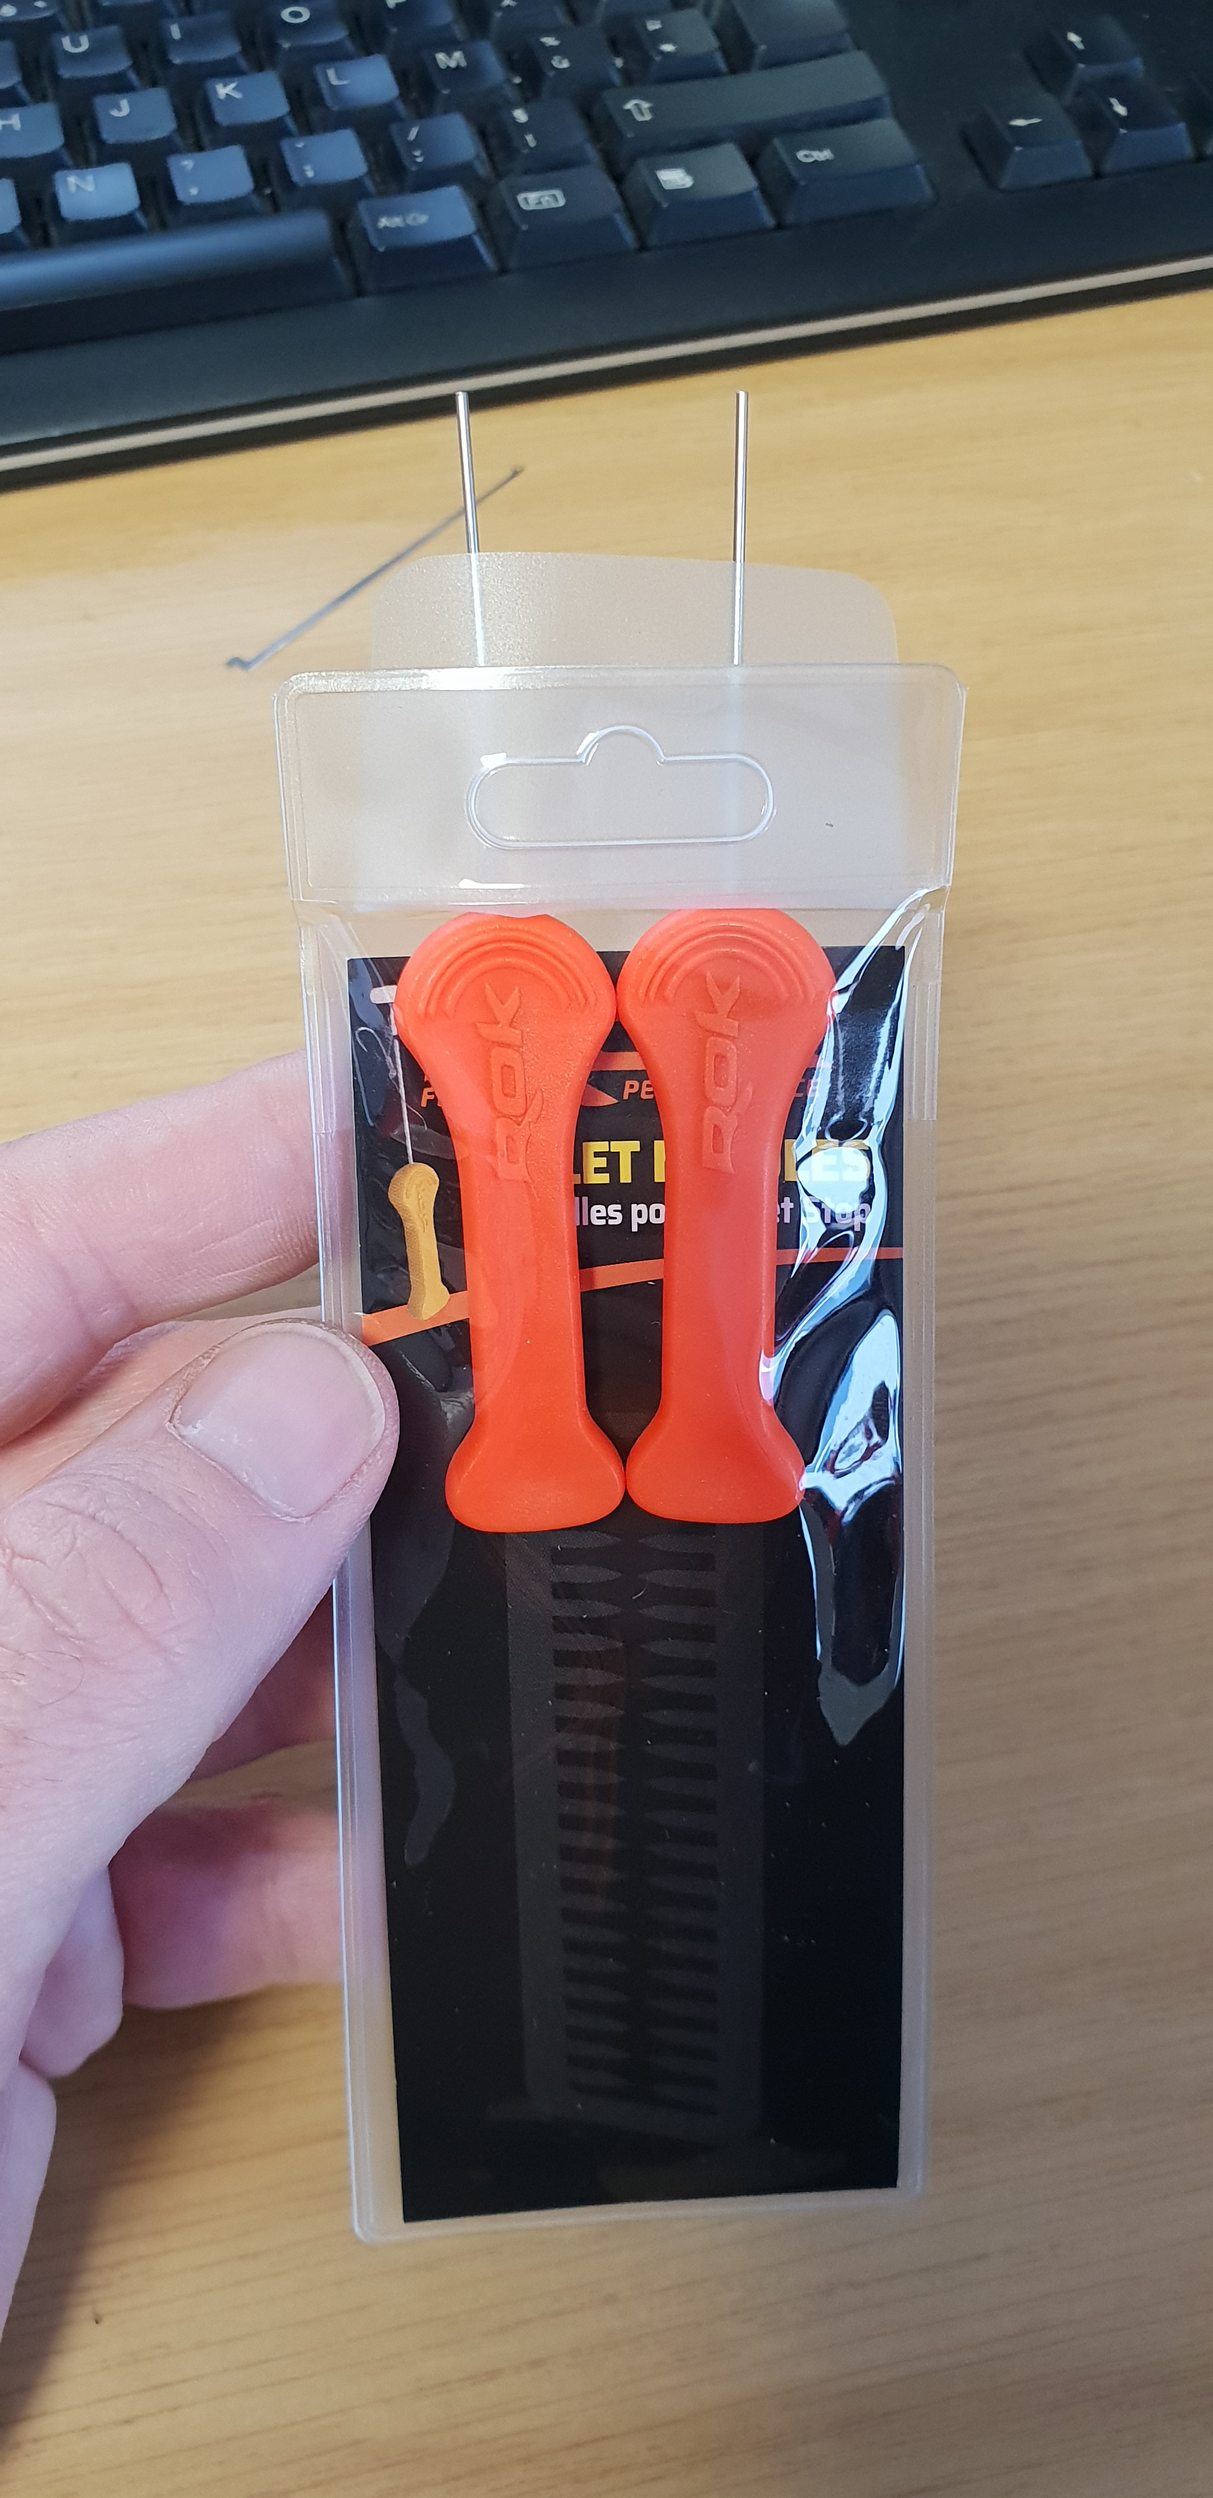
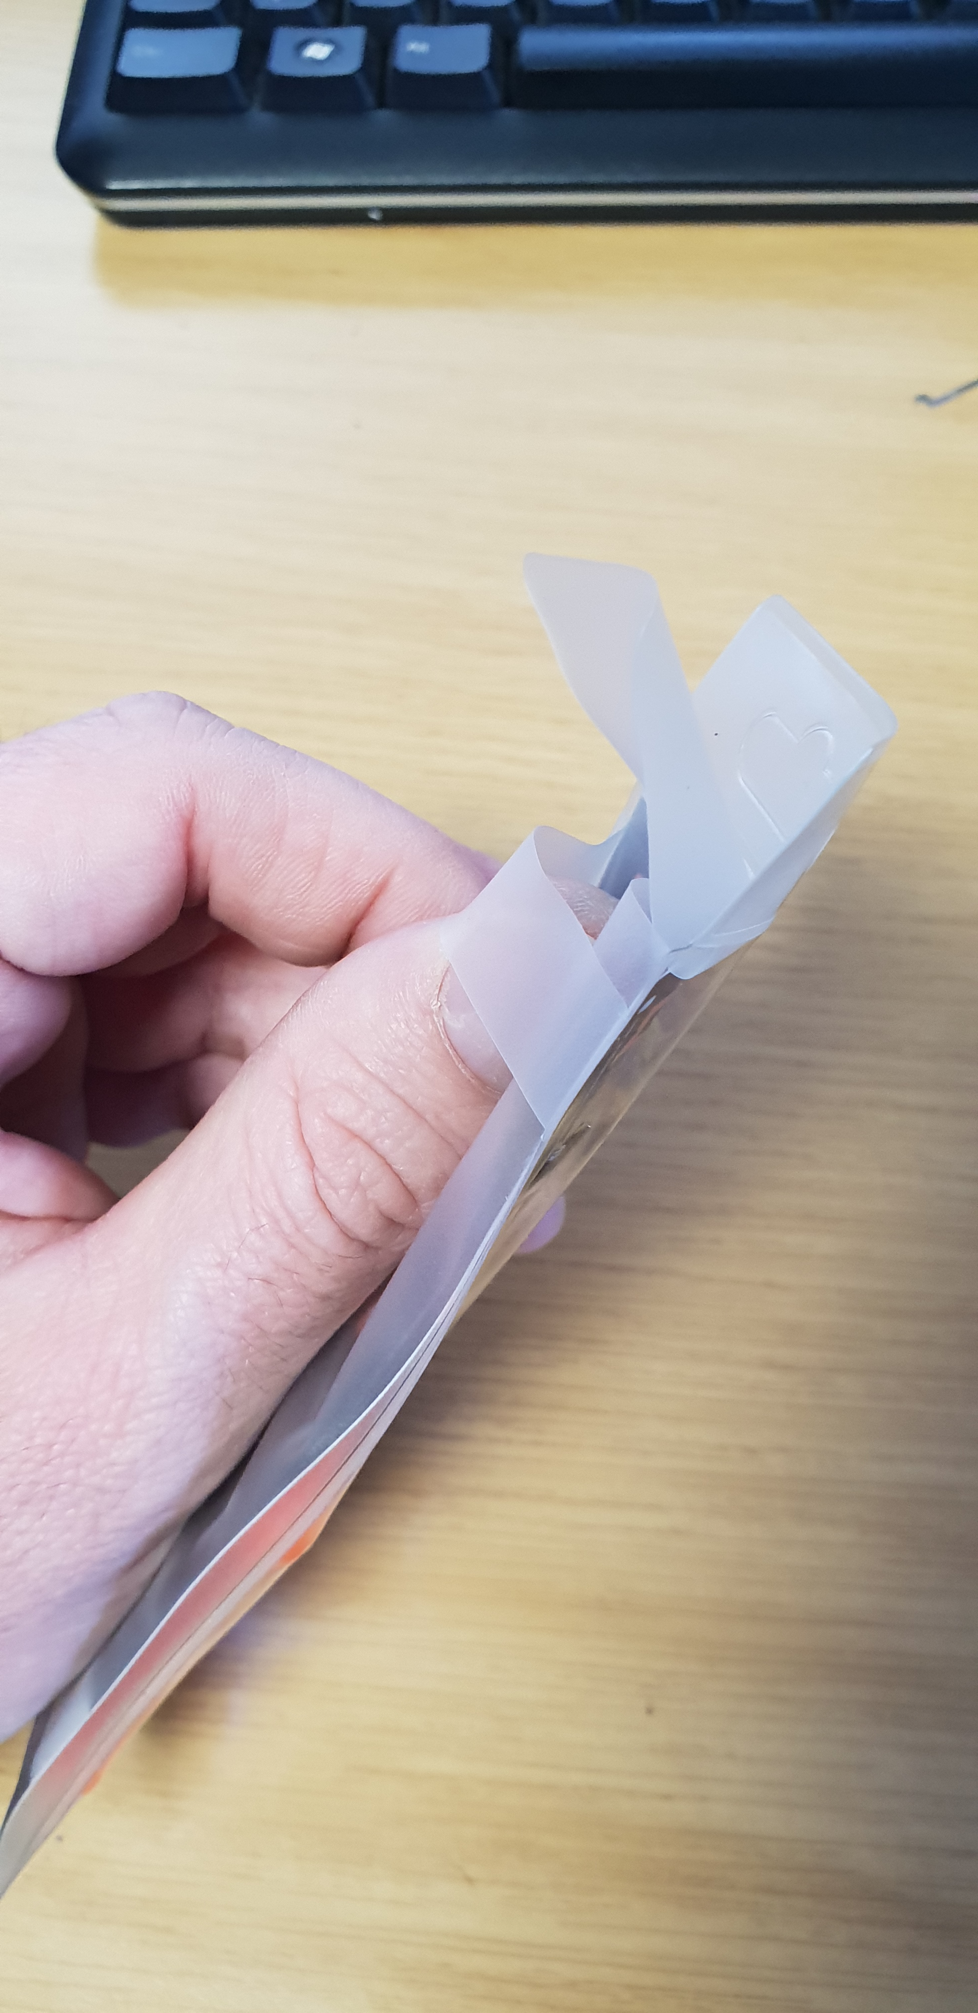
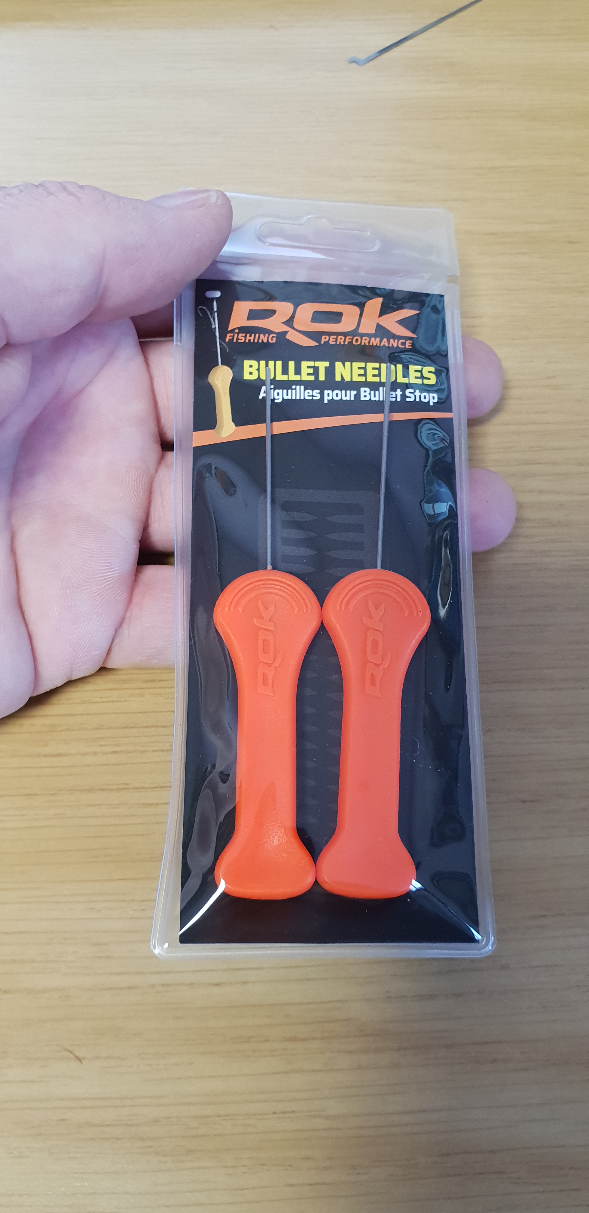
010261 BULLET NEEDLS
2 aiguilles
Une cartonnette
Une Pochette
Etape 1 insertion cartonnette
Etape 2 insertion des deux aiguilles
Important tiges vers le haut et
Gravure ROK apparente
Etape 3 Fermeture languette passer sous le passe languette.
Produit fini

